Slide 1
발표 주제 | 분류, 평가 지표

Slide 2
CONTENTS
발표 주제 1 | 성능 측정
발표 주제 2 | 회귀 평가 지표
발표 주제 3 | 다중 분류

Slide 3
성능 측정
성능 측정
정확도(Accuracy)
혼동 행렬(Confusion matrix)
정밀도(Precision)
재현율(Recall)
F1 Score
ROC curve
AUC
- 1 -

Slide 4
성능 측정
정확도(Accuracy)
전체 값 중에 올바르게 예측한 값이 몇 개인지 판단
정확도는 직관적으로 모델 예측 성능을 나타내는 평가 지표
정확도(Accuracy) =
예측 결과가 동일한 데이터 건수 / 전체 예측 데이터 건수
(TP+TN) / (TP+TN+FN+FP)
- 1 -
Notes:
이진 분류의 경우 데이터의 구성에 따라 ML 모델의 성능을 왜곡할 수 있기 때문에 정확도 수치 하나만으로 성능을 평가하지 않는다.
Ex ) 타이타닉 예제의 경우, 사실 생존 확률이 남자보다 여자가 더 많았기 때문에 단순하게 여자면 생존, 남자면 사망으로 예측하여도 80%대의 정확도가 나타날 것이다.
정확도 평가 지표는 불균형한 label dataset에서 사용되면 안됨
정확도가 가지는 분류 평가 지표로서 이러한 한계점을 극복하기 위해 여러 가지 분류 지표와 함께 적용해야 된다

Slide 5
성능 측정
혼동 행렬(Confusion matrix)
모델의 성능을 평가할 때 사용되는 지표
예측 값이 실제 관측 값을 얼마나 정확하게 예측 했는지 보여주는 행렬
- 1 -
Notes:
Ex) 클래스 A의 샘플이 클래스 B로 분류된 횟수를 세는 것

Slide 6
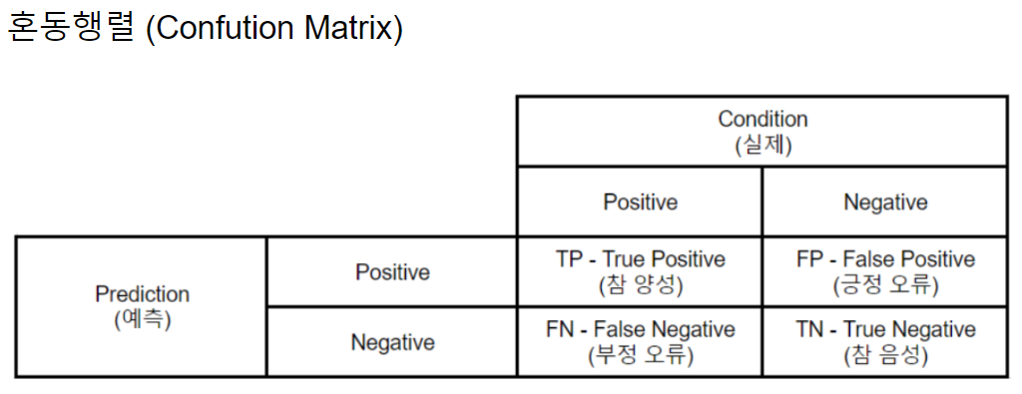
성능 측정
혼동 행렬(Confusion matrix)
TP(True Positive) : 참 긍정, 병에 관해 ’예’ (병이 있을 것이다.)라고 예측한 환자가 실제 병을 가진 경우
TN(True Negative) : 참 부정, 병에 관해 ’아니오’(병이 없을 것이다)라고 예측한 환자가 실제로 병이 없는 경우
FP(False Positive) : 거짓 긍정, 병에 관해 ’예’라고 예측한 환자가 실제로는 병이 없는 경우
FN(False Negative) : 거짓 부정, 병에 관해 ’아니오’ 라고 예측한 환자가 실제로는 병이 있는 경우
- 1 -

Slide 7
성능 측정
정밀도(Precision)
모델의 예측 값이 얼마나 정확하게 예측됐는가를 나타내는 지표
관측의 균질성
관측된 값의 편차가 적을수록 정밀
TP/(TP+FP)
- 1 -
Notes:
여러 번 측정하거나 계산하여 그 결과가 서로 얼만큼 가까운지를 나타내는 기준

Slide 8
성능 측정
재현율(recall)
실제 값 중에서 모델이 검출한 실제 값의 비율을 나타내는 지표
TP / (TP+FN)
- 1 -
Notes:
Ex)실제로 병이 있는 전체 중 참 긍정(TP)의 비율
실제 암환자들이 병원에 갔을 때 암환자라고 예측될 확률,
조기에 정확하게 발견해서 신속하게 처방하는 것이 올바른 모델

Slide 9
성능 측정
F1 Score
정밀도와 재현율 두 값을 조화 평균을 내서 하나의 수치로 나타낸 지표
F1 Score = 2*재현율*정밀도/(재현율+정밀도)
- 1 -
Notes:
정밀도와 재현율 중 어떤 분류기를 사용할 지 확실하지 않은 경우 사용

Slide 10
성능 측정
정밀도/ 재현율 트레이드오프
정밀도와 재현율의 중요성은 사례마다 다름
임곗값(Threshold)를 조정하여 정밀도나 재현율의 수치 조정
임곗값이 높을수록 재현율은 낮아지고 정밀도는 높아짐
정밀도와 재현율은 서로 반비례 관계
- 1 -

Slide 11
성능 측정
정확도, 정밀도, 재현율
https://www.youtube.com/watch?v=1jboC7nWnfM&list=PL0oFI08O71gKEXITQ7OG2SCCXkrtid7Fq&index=14
- 1 -

Slide 12
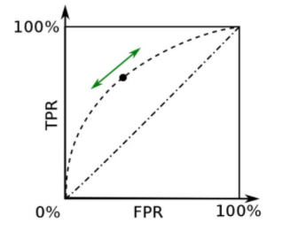
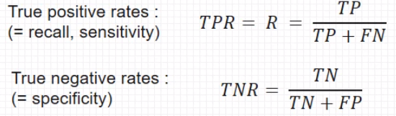
성능 측정
ROC curve
기준값(threshold)이 달라짐에 따라 분류모델의 성능이 어떻게 변하는지를 나타내는 곡선
민감도를 y축에 놓고 (1 - specificity)를 x축에 놓은 뒤 기준값(threshold)의 변화에 따라 성능 평가 지표의 값이 어떻게 변하는지를 시각화한 곡선이다.
필요에 따라, False Positive Rate를 Precision으로 바꾸어주기도 한다. true값의 비율이 아주 작은 불균형 데이터의 경우에는 Precision이 더욱 유용하다
- 1 -

Slide 13
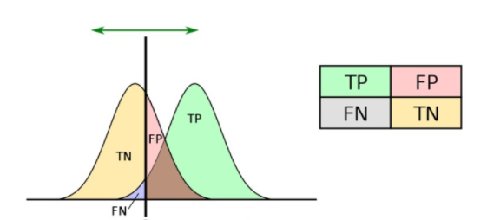
성능 측정
ROC curve – 기준값(threshold)의 이해
분류 모델의 y값은 기본적으로 확률 값으로 출력됨. 이를 분류 결과로 변환해 주기 위해서는 0과 1사이의 일정한 값(threshold)을 기준으로 이보다 크면 참, 작으면 거짓으로 취급해 주어야 함.
거짓
참
- 1 -

Slide 14
성능 측정
ROC curve – 기준값(threshold)의 이해
● 기준값을 달리 취해주는 경우
일반적으로는 0.5를 기준값으로 사용하지만, 참인 것을 반드시 잡아주어야 하는 경우 기준값 변경
환자가 코로나 바이러스와 같은 전염병에 걸렸는지 여부, 조금이라도 낌새가 있으면 모두 양성으로 처리해야 할 때를 예로 들 수 있음
즉 False Negative를 최대한 피해 주어야 할 경우 기준 값을 0.1로 잡아준다 던지, 그 반대의 경우로
최대한 참으로 판명하는 것을 보수적으로 결정해야 할 경우에는 0.9로 잡아 주는 등의 결정을 내려야함
- 1 -

Slide 15
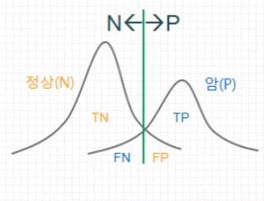
성능 측정
ROC curve – 기준값(threshold)의 이해
기준 값을 낮추면 그에 따라 Positive 예측 확률이 증가하고 그에 따라서 재현율이 증가하게 되어 대상 물체를 빠뜨리지 않고 잘 잡아내게 됨
반대로 기준값을 높이면 정밀도가 증가하여 검출된 결과가 얼마나 정확한지
다시 말하여 검출 결과들 중 실제 물체가 얼마나 포함되어 있는지를 나타냄
- 1 -

Slide 16
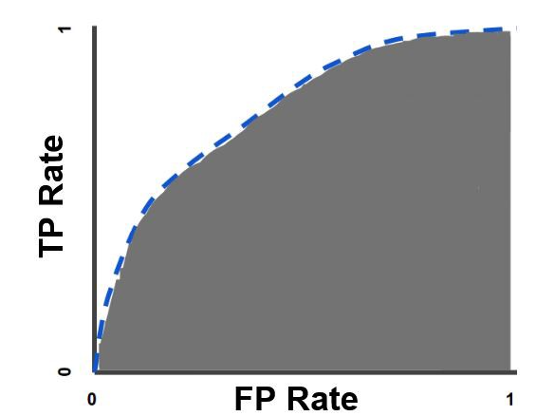
성능 측정
ROC curve – 기준값(threshold)의 결정
● 기준값(Threshold)의 결정
ROC curve 그래프를 활용해 최적의 threshold를 결정
민감도(True Positive Rate)는 더욱 높고, 1-특이도 (False Positive Rate)는 더욱 낮은 값을 결정
분석가가 수용 가능한 False Positive Rate 정도를 결정해 주어야 함
- 1 -

Slide 17
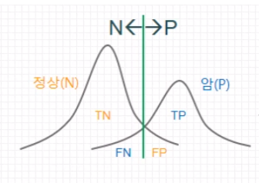
성능 측정
AUC
AUC(Area Under the Curve)
ROC 커브 하단 영역의 넓이를 구한 값으로, 0-1사이의 값을 갖는다. 더 높을수록 더 좋은 분류 성능을 의미
BUT
정상(TN)과 암환자(TP)는 확실히 구분 가능
가운데 부분은 판단이 불분명한 부분
판단이 불분명한 부분이 적을수록 즉, 두 개의 곡선이 겹치지 않을수록 모델은 이상적인 분류 성능을 보임
- 1 -

Slide 18
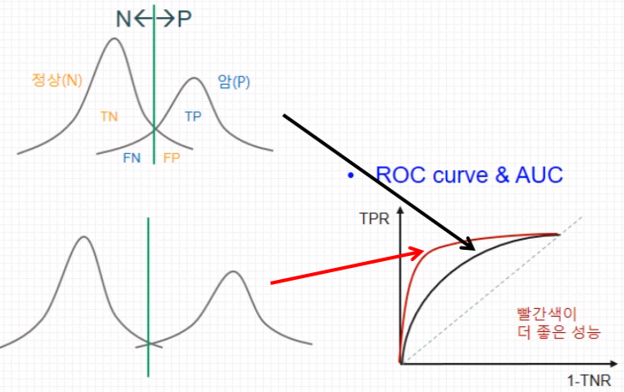
성능 측정
AUC
좌측의 아래 그래프 분포는 겹치는 부분이 적기 때문에 확률 기준값이 변화하더라도 error가 적게 생김
이러한 경우가 ROC curve & AUC 그래프의 빨간색 선 부분에 해당하며 AUC 면적이 넓을수록 안정된 예측을 할 수 있음
좌측 위의 분포처럼 겹치는 부분이 많을 수록 직선에 가까워져 안정된 예측을 하기 어려워짐
- 1 -
Notes:
우수한 분류 모델은 AUC 값이 1에 가깝고, 클래스를 분류하는 성능이 뛰어남을 의미하며 반대로, 불량한 분류 모델은 AUC 값이 0에 가깝고,
클래스를 분류하는 성능이 떨어짐을 의미한다.
실제로는 AUC의 최소값은 0.5로, 이 경우에 모델의 클래스 분리 능력이 전혀 없음을 뜻함

Slide 19
성능 측정
ROC & AUC
https://www.youtube.com/watch?v=n7EoYT5kDO4
- 1 -

Slide 20
 | 회귀 평가
회귀 평가 지표
회귀의 평가를 위한 지표는 실제 값과 회귀 예측값의 차이를 기반으로 함
회귀 평가지표 MAE, MSE, RMSE, RMSLE는 값이 작을수록 회귀 성능이 좋은 것
값이 작을수록 예측값과 실제값의 차이가 없다는 것을 의미
- 1 -

Slide 21
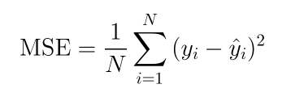
 | 회귀 평가
MSE
MSE (Mean Squared Error)
실제 값과 예측 값의 차이를 제곱해 평균한 것
- 1 -
Notes:
장점
지표 자체가 직관적이고 단순하다.
단점
스케일에 의존적이다.예를 들어, 삼성전자의 주가가 1000000원이고 네이버가 70000원일 때,
두 주가를 예측하는 각각 모델의 MSE 가 똑같이 5000이 나왔을 경우, 분명 동일한 에러율이 아님에도, 동일하게 보여짐.
에러를 제곱하기 때문에, 1미만의 에러는 더 작아지고, 그 이상의 에러는 더 커진다. 즉 값의 왜곡이 있음.

Slide 22

 | 회귀 평가
MAE
MAE (Mean Absolue Error)
실제 값과 예측 값의 차이를 절댓값으로 변환해 평균한 것
- 1 -
Notes:
장점
지표 자체가 직관적이며 예측변수와 단위가 같다.
ex) 기온을 예측하는 모델의 MAE가 3이라면 이 모델은 평균적으로 3도 정도를 잘못 예측하는 것임
단점
잔차에 절댓값을 씌우기 때문에 실제 값에 대해 underestimates or overestimates 인지 파악하기 힘들다.
ex) 삼성전자의 주가를 예측하는 모델의 MAE가 1,000이라면 이 모델이 평균적으로 주가를 1000원을 높게 예측하는지 1000원을 낮게 예측하는지 파악하기 힘들다.
스케일에 의존적이다. (MAE, MSE, RMSE와 동일)
ex) 비트코인의 가격이 25,000,000이고 이더리움의 가격이 600,000 일 때 두 암호화폐의 가격을 예측하는 모델의 MAE가 동일하게 10,000 이라고 해보자. 이들은 분명 동일한 에러율이 아님에도 불구하고 MAE 숫자 자체는 동일하다

Slide 23
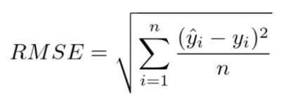
 | 회귀 평가
RMSE
RMSE (Root Mean Squared Error)
MSE 값은 오류의 제곱을 구하므로 실제 오류 평균보다 더 커지는 특성이 있어 MSE에 루트를 씌운 RMSE 값을 씀
- 1 -
Notes:
장점
지표 자체가 직관적이며 예측변수와 단위가 같다.
ex) 기온을 예측하는 모델의 RMSE가 3이라면 이 모델은 평균적으로 3도 정도를 잘못 예측하는 것임
잔차를 제곱하기 때문에 이상치에 민감하다.
제곱된 잔차를 다시 루트로 풀어주기 때문에 잔차를 제곱해서 생기는 값의 왜곡이 MSE에 비해 좀 덜하다.
단점
실제 값에 대해 underestimates or overestimates 인지 파악하기 힘들다.
스케일에 의존적이다. (MAE, MSE, RMSE와 동일)

Slide 24
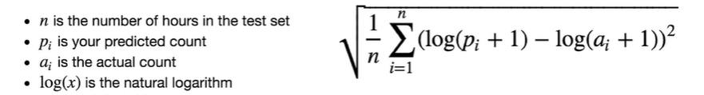
 | 회귀 평가
RMSLE
RMSLE (Root Mean Squared Log Error)
오차(Error)를 제곱(Square)해서 평균(Mean)한 값의 제곱근(Root)으로 값이 작을 수록 정밀도가 높음
0에 가까운 값이 나올 수록 정밀도가 높은 값
- 과대평가 된 항목보다는 과소평가 된 항목에 패널티를 줌
- 1 -

Slide 25
 | 회귀 평가
RMSLE
RMSE와 비교해서 RMSLE가 가진 장점
1. 아웃라이어에 강건함
RMSLE는 아웃라이어가 있더라도 값의 변동폭이 크지 않음
2. 상대적 Error를 측정
RMSE와 달리 RMSLE는 예측값과 실제값의 상대적 Error를 측정
3. Under Estimation에 큰 패널티를 부여
과대 평가이던 과소 평가이던 간에 RMSE값은 동일함
RMSLE는 Under Estimation일 때 (즉, 예측값이 실제값보다 작을 때) 더 높은 페널티가 주어짐
- 1 -

Slide 26
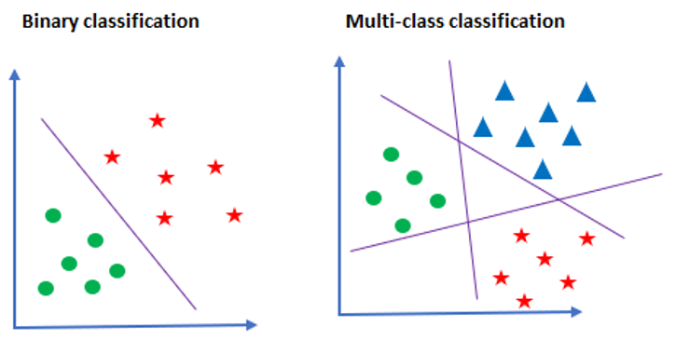
 |  |  |  | 다중 분류
다중 분류
둘 이상의 클래스를 분류하는 것
다중 분류기를 구현하는 기법으로는 SGD 분류기, 랜덤 포레스트 분류기, 나이브 베이즈분류기 같은 알고리즘으로 여러 개의 클래스를 직접 처리하거나,
이진 분류기(로지스틱 회귀, 서포트 벡터 머신 분류기 등..)을 여러 개 사용해 다중 클래스를 분류하는 방법이 있다.
이진 분류기를 여러 개를 사용하여 다중클래스를 분류 할 수 있음
- 1 -
Notes:
출처 https://windmising.gitbook.io/liu-yu-bo-play-with-machine-learning/9-1/9-8
https://michael-fuchs-python.netlify.app/2019/11/13/ovo-and-ovr-classifier/

Slide 27
 |  |  |  | 다중 분류
두가지 접근법
One-vs-Rest ( One-vs-All )
One-vs-One
- 1 -
Notes:
이진분류라고 하더라도 멀티 클래스 분류를 실행하지 못하는 것은 아니다.
그것이 바로 OvR기법임.
- One vs Rest, One vs All 기법은,
위에서 설명했듯 이진분류를 멀티클래스 분류로 활용할수 있도록 해주는 기법으로,
이름대로의 의미다.

Slide 28
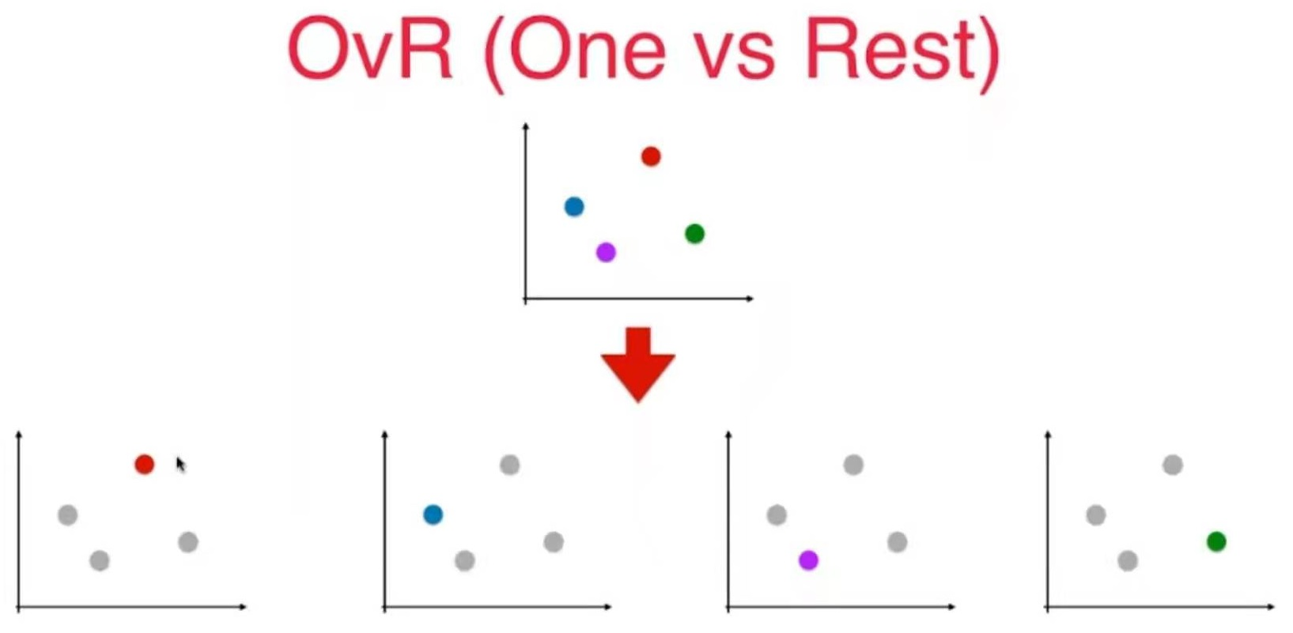
 |  |  |  | 다중 분류
One-vs-Rest(One-vs-All)
결정 점수 중에서 가장 높은 것을 클래스로 선택하여 이미지를 이진 분류기들로만 구성한 것
0부터 9까지(10개의)분류기를 학습시켜 각 분류기의 결정 점수 중 가장 높은 값을 결정
N개 분류기 모델은 N개 분류에 대해 훈련된다. 가장 높은 예측 확률을 가진 분류가 최종 출력으로 예측된다.
대부분의 이진 분류 알고리즘에서 선호
- 1 -
Notes:
이진분류를 실행하되, 분류의 의미를, A클래스에 속하느냐, 나머지 클래스에 속하느냐로 분류하는 것
예를들어 기본 이진분류 : A클래스, B클래스만 존재하고, 해당 데이터가 어느 클래스에 속할지를 알아내는 것
OvR : A클래스, B클래스, C클래스가 존재할시, 먼저 A클래스에 대해서 A에 속할지에 대한 확률을 알아보고(로지스틱 함수를 사용.), 그 이외의 클래스에 속할 확률을 알아보고,
B클래스, C 클래스 역시 각각 위와 같은 방식으로 One vs All 알고리즘을 수행하면 된다
즉, N개의 클래스가 존재한다면, N개의 분류 함수가 필요하다는 것
이 클래스에 속하는가, 아니면 나머지 클래스에 속하는가에 대한 분류 함수를 N개 준비하여, 각각 수행해주면 된다.
그림 > N 개의 유형을 N 번 분류하고 가장 높은 점수를받은 유형을 선택. 로지스틱 회귀의 경우 여기에서 분류는 분류 확률을 나타냄

Slide 29
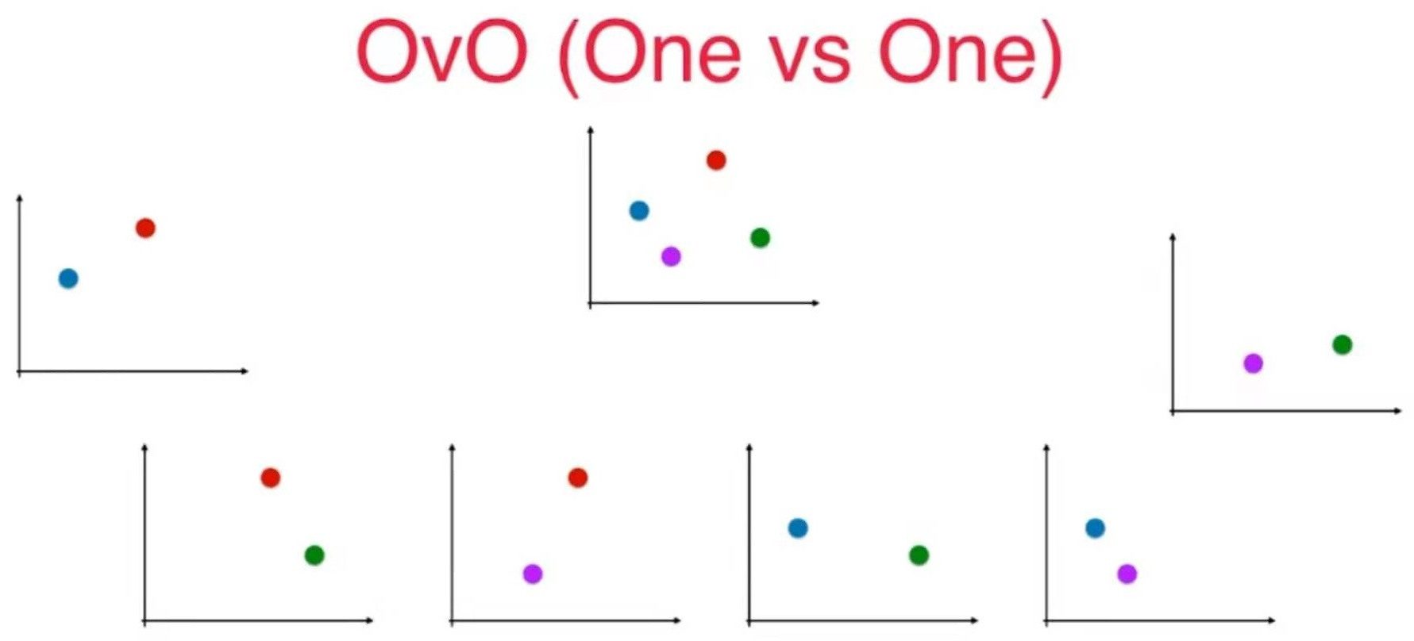
 |  |  |  | 다중 분류
One-vs-One
0과 1 구별, 0과 2 구별 등 각 숫자의 조합마다 이진 분류기를 훈련시키는것
N * (N -1)개 분류기 모델은 각 분류쌍에 대해 훈련된다.
서포트 벡터 머신(SVM)과 같은 일부 알고리즘은 훈련 세트의 크기에 민감해서 큰 훈련 세트에서 몇 개의 분류기를 훈련시키는 것보다 작은 훈련 세트에서 많은 분류기를 훈련시키는 쪽이 빠르므로 ovo를 선호
각 분류기의 훈련에 전체 훈련 세트 중 구별 할 두 클래스에 해당하는 샘플만 필요하다
- 1 -
Notes:
그림 > N 개 카테고리에서 수행되며 가장 많은 승리를 거둔 카테고리가 선택
OvO 알고리즘은 시간이 더 걸리지 만 분류가 더 정확

Slide 30
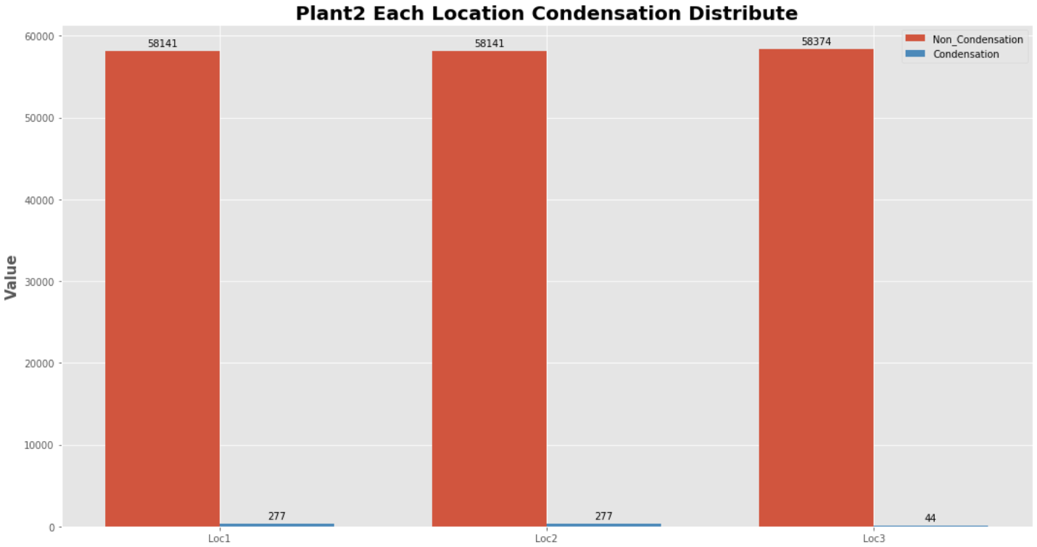
 |  |  |  | 다중 분류
불균형 데이터
남/여, 구매여부 등 클래스 분포를 예측해야 하는 분류문제에서 예측 라벨 값의 분포가 100:1, 200:1 등으로 불균형하게 나타나는 상태
- 1 -

Slide 31
 |  |  |  | 다중 분류
불균형 데이터로 인한 발생 문제
과적합 문제가 발생
과적합은 변수가 많아서 생기는 모델 복잡성 증가, 데이터 불균형으로 생기는 문제 등의 다양한 발생 원인들이 존재
정확도는 높아질 수 있지만 분포가 작은 값에 대한 정밀도는 낮을 수 있고, 분포가 작은 클래스의 재현율이 낮아지는 문제가 발생할 수 있다.
Ex) 분포가 100개의 데이터에서 1과 0값이 각각 97 : 3 비율을 가지고 있을 때 모든 값을 1로 예측한다 하더라도 정확도가 97% 나오게 된다
- 1 -
Notes:
Train Set에서는 높은 성능을 보이지만 새로운 데이터 혹은 테스트 데이터에서는 예측 성능이 더 낮을 수 있다.
일반화 정도가 높은 모델을 만드는 것이 중요한데(어떠한 데이터에서도 비슷한 성능을 보여주는 모델) 과적합 문제는 이러한 부분을 즉, 일반화 정도를 낮출 수 있으므로 불균형 문제를 해결해야함

Slide 32
 |  |  |  | 다중 분류
데이터 불균형성 해결 방법론
Under Sampling
- Random Under Sampling
- Tomek link
- CNN(Condensed Nearest Neighbour)
- Edited Nearest Neighbours
Over Sampling
- Random Over Sampling
- ADASYN(Adaptive Synthetic Sampling)
- SMOTE
Combine Sampling
- SMOTE + ENN
- SMOTE + TOMEK
- 1 -

Slide 33
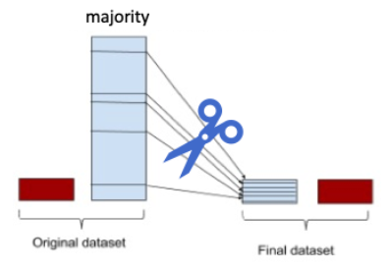
 |  |  |  | 다중 분류
Under Sampling
Down Sampling라고도 불리며 데이터의 분포가 높은 값을 낮은 값으로 맞춰주는 작업을 거치는 것
유의미한 데이터만을 남길 수 있음
정보가 유실되는 문제가 생길 수 있음
- 1 -
Notes:
위의 그림처럼 데이터 분포를 확인한 후 분포가 높은 class를 낮은 분포의 class 크기에 맞춰주는 작업을 거칩니다.
장점으로는 유의미한 데이터만을 남길 수 있습니다
단점으로는 정보가 유실되는 문제가 생길 수 있습니다.

Slide 34
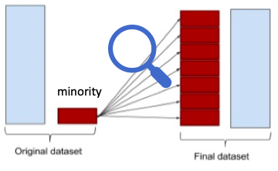
 |  |  |  | 다중 분류
Over Sampling
Up Sampling라고도 불리며 분포가 작은 클래스의 값을 분포가 큰 클래스로 맞춰주는 샘플링 방법
정보의 손실을 막을 수 있다
여러 유형의 관측치를 다수 추가하기 때문에 오히려 오버피팅을 야기할 수 있다.
- 1 -
Notes:
위의 그림을 통해서 알 수 있듯이 분포가 작은 클래스 값을 일련의 과정을 거쳐 생성하는 방법을 뜻합니다.
이와 같은 과정을 거치게 되면 장점으로는 정보의 손실을 막을 수 있다
단점으로는 여러 유형의 관측치를 다수 추가하기 때문에 오히려 오버피팅을 야기할 수 있습니다.
따라서 새로운 데이터, Test 데이터에서의 성능이 나빠지는 결과를 초래할 수 있습니다.

Slide 35
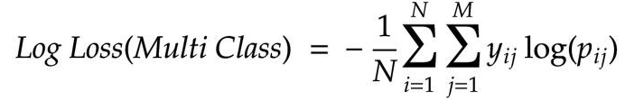
 |  |  |  | 다중 분류
Log loss
로그 손실은 잘못된 분류에 페널티를 적용하여 모델의 정확도를 향상
모델 성능 평가 시 사용 가능한 지표
확률 값을 평가 지표로 사용
일반적으로 로그 손실이 낮을수록 정확도가 높아짐
잘못 예측할 수록, 패널티를 부여하기 위해 확률 값을 음의 log함수에 넣어 변환
확률이 낮아질 수록 log loss 값이 기하급수적으로 증가
>> 확률이 낮을 때 패널티를 더 많이 부여하기 위해 음의 로그 함수를 사용
- 1 -
Notes:
최종적으로 맞춘 결과만 가지고 성능을 평가할 경우, 얼만큼의 확률로 해당 답을 얻은건지 평가가 불가능하다.
답은 맞췄지만 20%의 확률로 그저 찍은거라면 성능이 좋은 모델이라고 할 수 없을 것이다.
이를 보완하기 위해서는 확률 값을 평가 지표로 사용하면 된다. Log loss는 모델이 예측한 확률 값을 직접적으로 반영하여 평가한다.
Ex) 100%의 확률(확신)로 답을 구한 경우 log loss는 -log(1.0) = 0이다. 80% 확률의 경우에는, -log(0.8) = 0.22314이다. 60% 확률의 경우에는, -log(0.6) = 0.51082이다.
참고 : https://seoyoungh.github.io/machine-learning/ml-logloss/

Slide 36
 |  |  |  | 다중 분류
Log loss
https://www.youtube.com/watch?v=i5U2inxzXx4&ab_channel=%EB%8D%B0%EC%9D%B4%EC%BD%98
- 1 -

Slide 37
참고 자료
혼동행렬 / 정확도 / 정밀도 / 재현율 / F1 점수
https://truman.tistory.com/179
정밀도/ 재현율 트레이드오프
https://dsbook.tistory.com/141?category=761052
Accuracy, Precision, Recall - Terry TaeWoong Um
https://youtu.be/1jboC7nWnfM
다중 분류/데이터불균형
https://shinminyong.tistory.com/34
https://windmising.gitbook.io/liu-yu-bo-play-with-machine-learning/9-1/9-8
https://michael-fuchs-python.netlify.app/2019/11/13/ovo-and-ovr-classifier/
회귀 평가 지표
https://bkshin.tistory.com/entry/%EB%A8%B8%EC%8B%A0%EB%9F%AC%EB%8B%9D-17-%ED%9A%8C%EA%B7%80-%ED%8F%89%EA%B0%80-%EC%A7%80%ED%91%9C
ROC curve/ AUC
https://m.blog.naver.com/PostView.nhn?blogId=nilsine11202&logNo=221893136636&proxyReferer=https:%2F%2Fwww.google.com%2F
https://nittaku.tistory.com/297
https://bioinformaticsandme.tistory.com/328
https://www.youtube.com/watch?v=n7EoYT5kDO4
- 1 -

